Slide 1
Rolle Prototype
Av: Håvard Furø Pettersen
Gruppe: 11

Slide 2
Innholdsfortegnelse
Generelt
Skisser
Storyboards
Videoprototype

Slide 3
Generelt
Wearble (klokke)
Laser/sensor
Helt digitalt?
Regner alt ut for deg
Fin, smart og praktisk for alle!

Slide 4
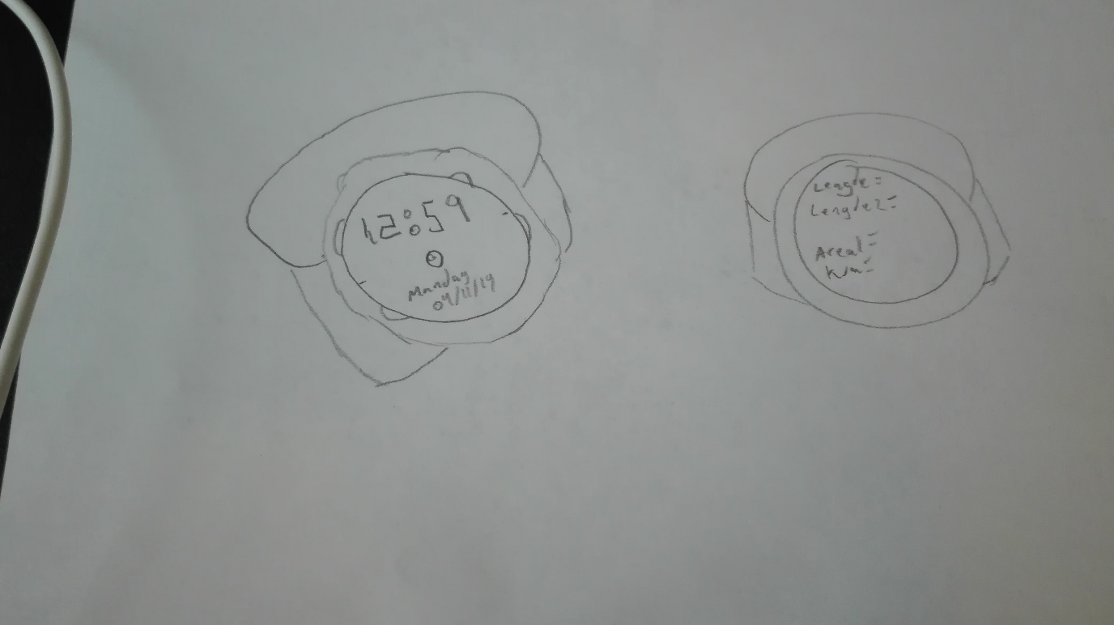
Skisser
Her ser du 2 skjermer på klokke. Venstre er klokke siden. Høyre er måle siden

Slide 5
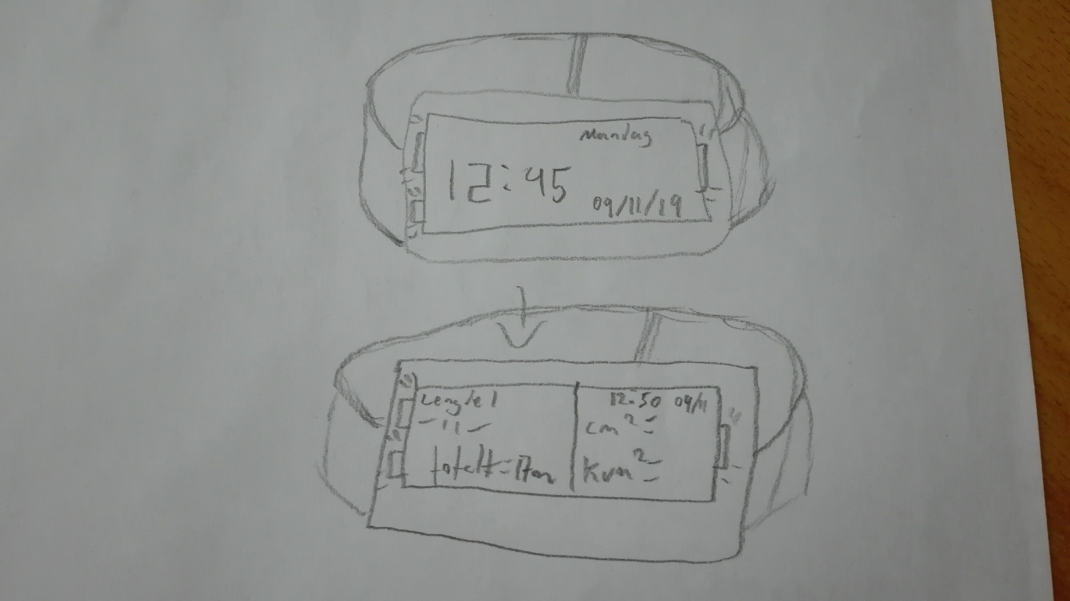
Skisser
Her ser du 2 skjermer på klokke. Venstre er klokke siden. Høyre er måle siden

Slide 6
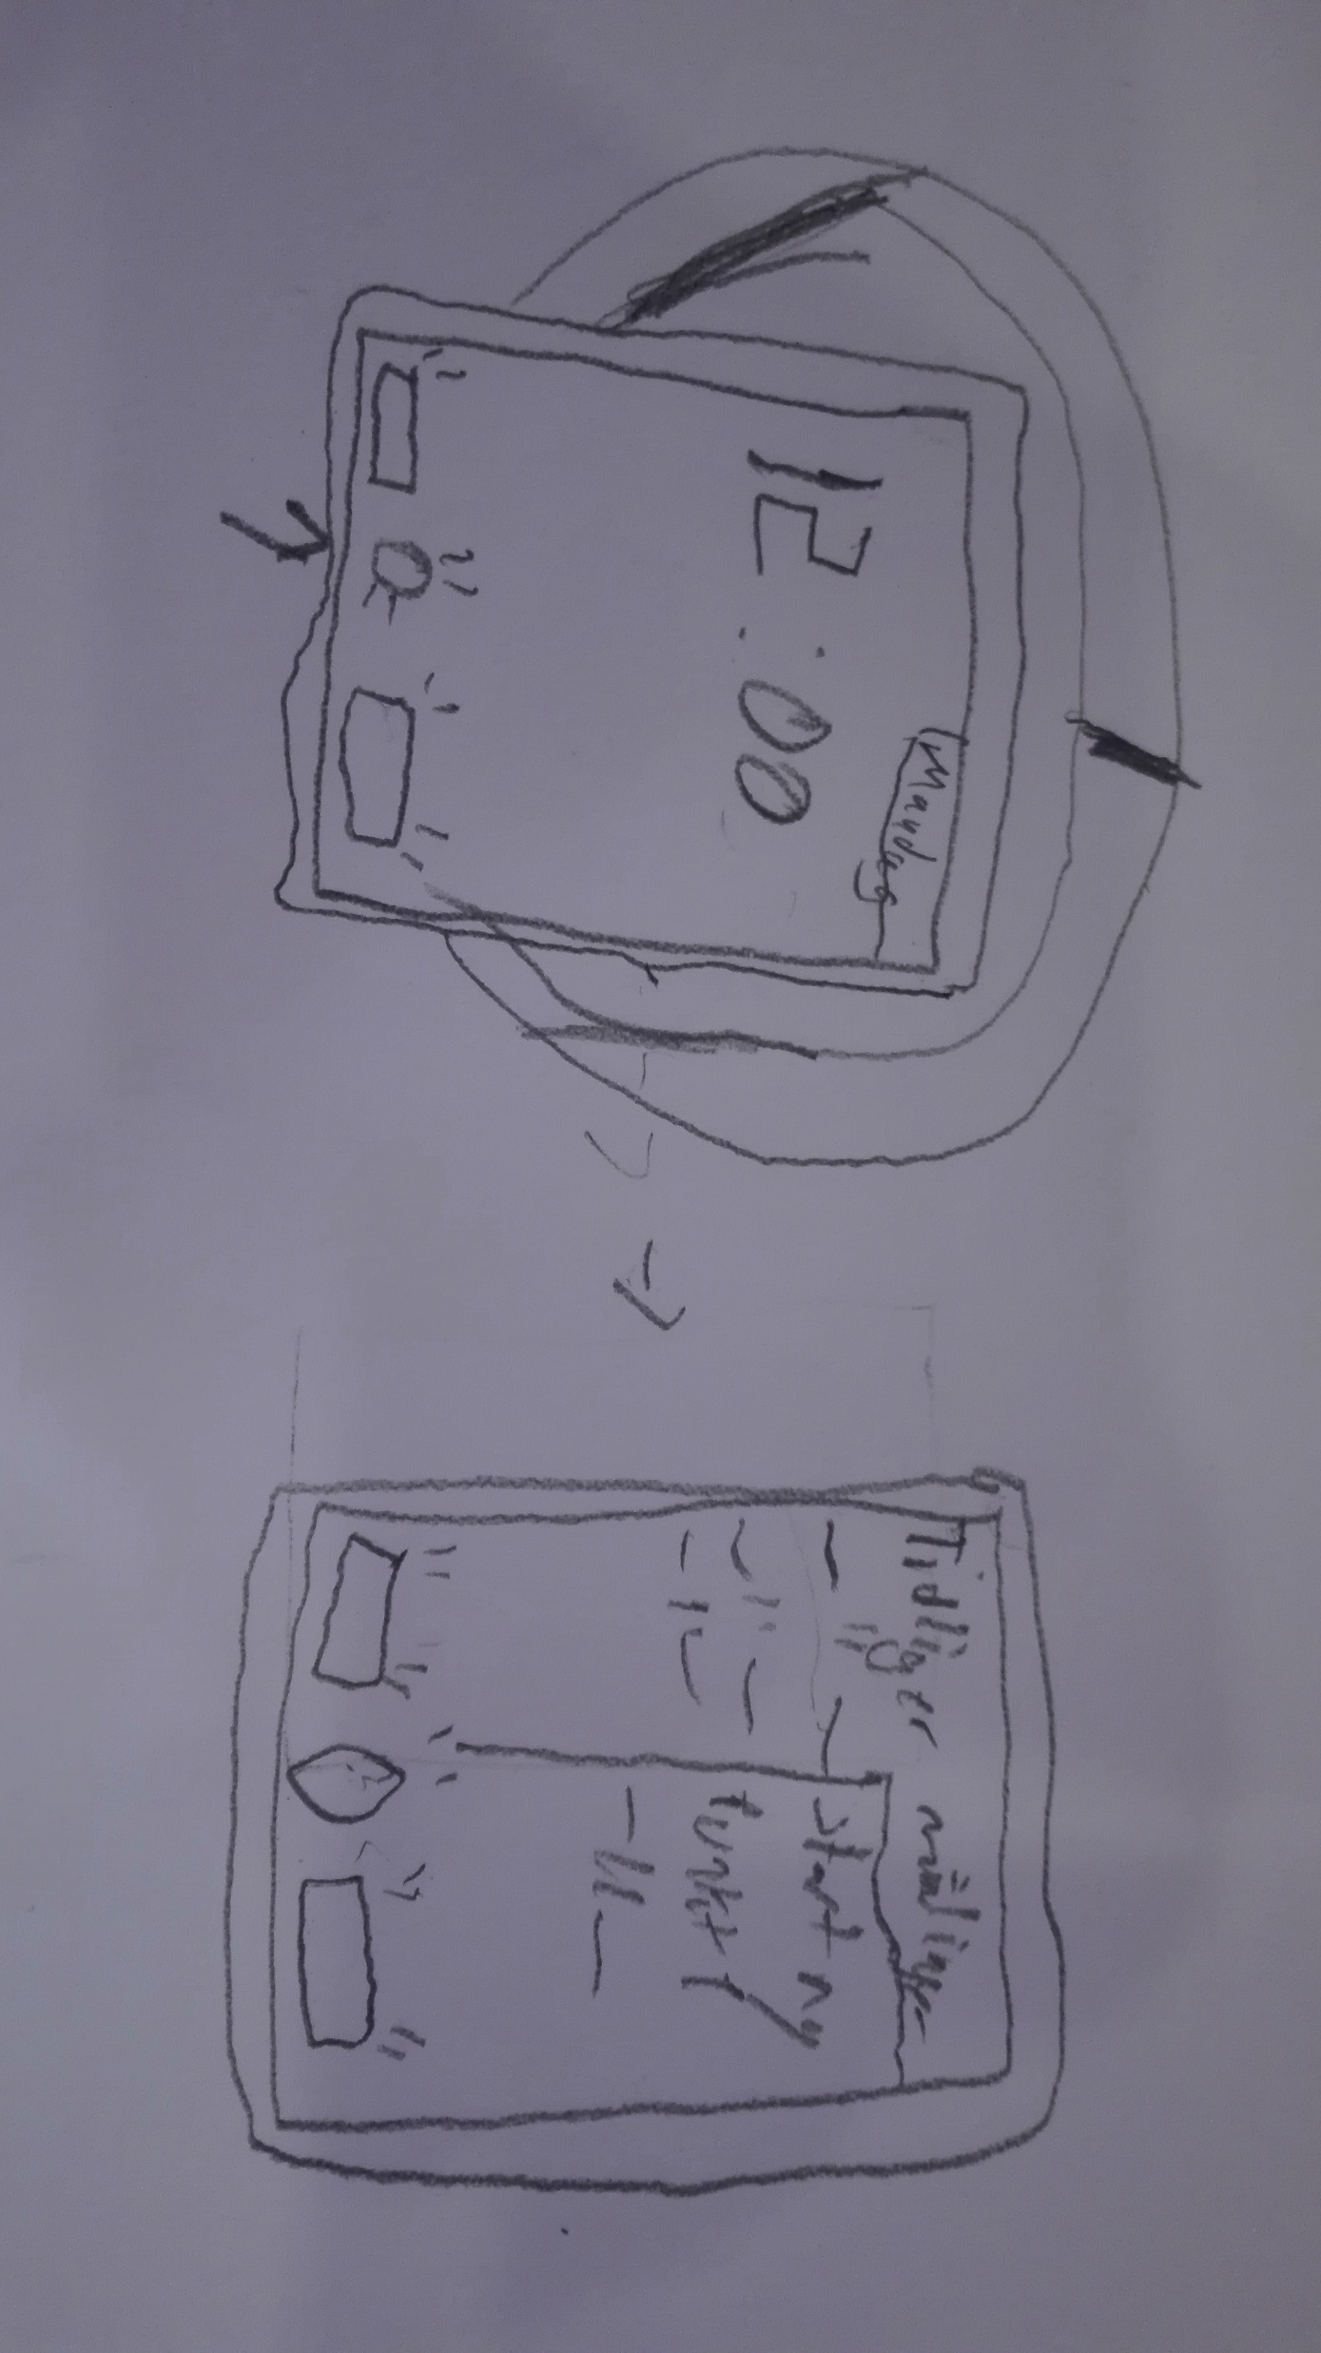
Skisser
Her ser du 2 skjermer på klokke. Venstre er klokke siden. Høyre er måle siden

Slide 7
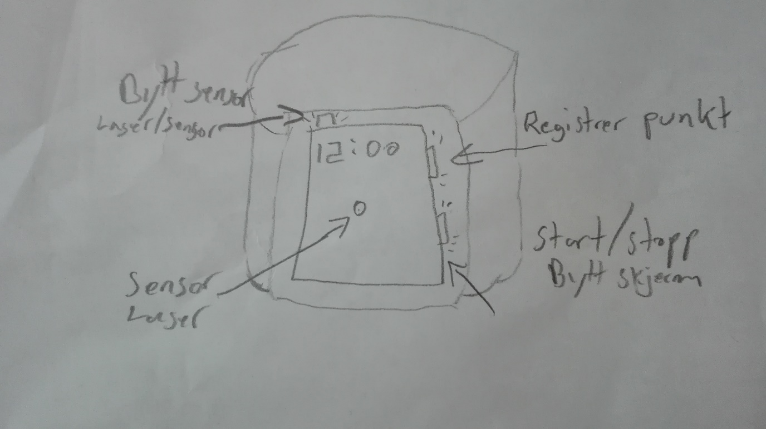
Skisser
Knappe funksjoner på klokken

Slide 8
Storyboards

Slide 9
Storyboards

Slide 10
Storyboards

Slide 11
Videprototype

